Slide 1
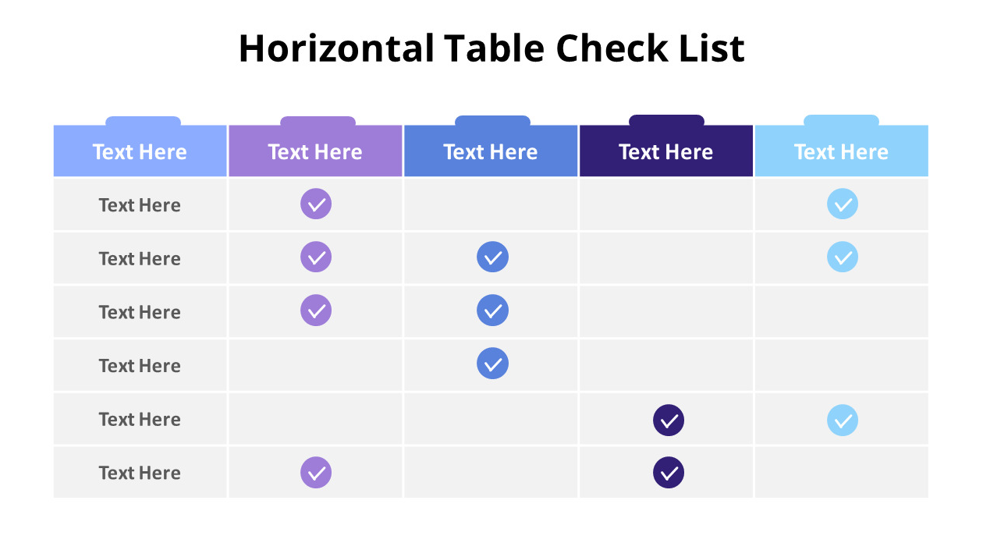







지원 기술
$^{∗}에$코 차징 플레이스
비즈레시피
소상공인 상권정보
우리마을가게 상권분석
주관적 데이터
반영 여부
전국 동시 분석
맞춤형 데이터
적용가능 여부
분석 리포트
제공 여부
확인 가능
출력 가능
확인 가능
출력 가능
확인 가능
출력 불가능
확인 가능
출력 불가능
지리정보 시각화
부지 선정 방식
구체적 위치 제안
특정 영역 제안
특정 영역 제안
특정 영역 제안
*) 에코 차징 플레이스 ⇒ 제안하는 소프트웨어

